Slide 1

ВОСПИТАТЕЛЬНАЯ РАБОТА В ИНСТИТУТЕ:
СОСТОЯНИЕ И ПЕРСПЕКТИВЫ РАЗВИТИЯ.
ОТЧЕТ ЗА 2024 ГОД
Гусев Валерий Леонидович
Заместитель директора
по воспитательной и социальной работе

Slide 2







ВОСПИТАТЕЛЬНАЯ РАБОТА В ИНСТИТУТЕ: СОСТОЯНИЕ И ПЕРСПЕКТИВЫ РАЗВИТИЯ
Основные направления деятельности:
Воспитательная и социальная работа
Работа приёмной комиссии и профориентационная деятельность (отчёт был предоставлен на Учёном совете в октябре 2024 года)
Информационно-библиотечная и издательская деятельность, связь с общественностью
601-800
10
347
10

Slide 3
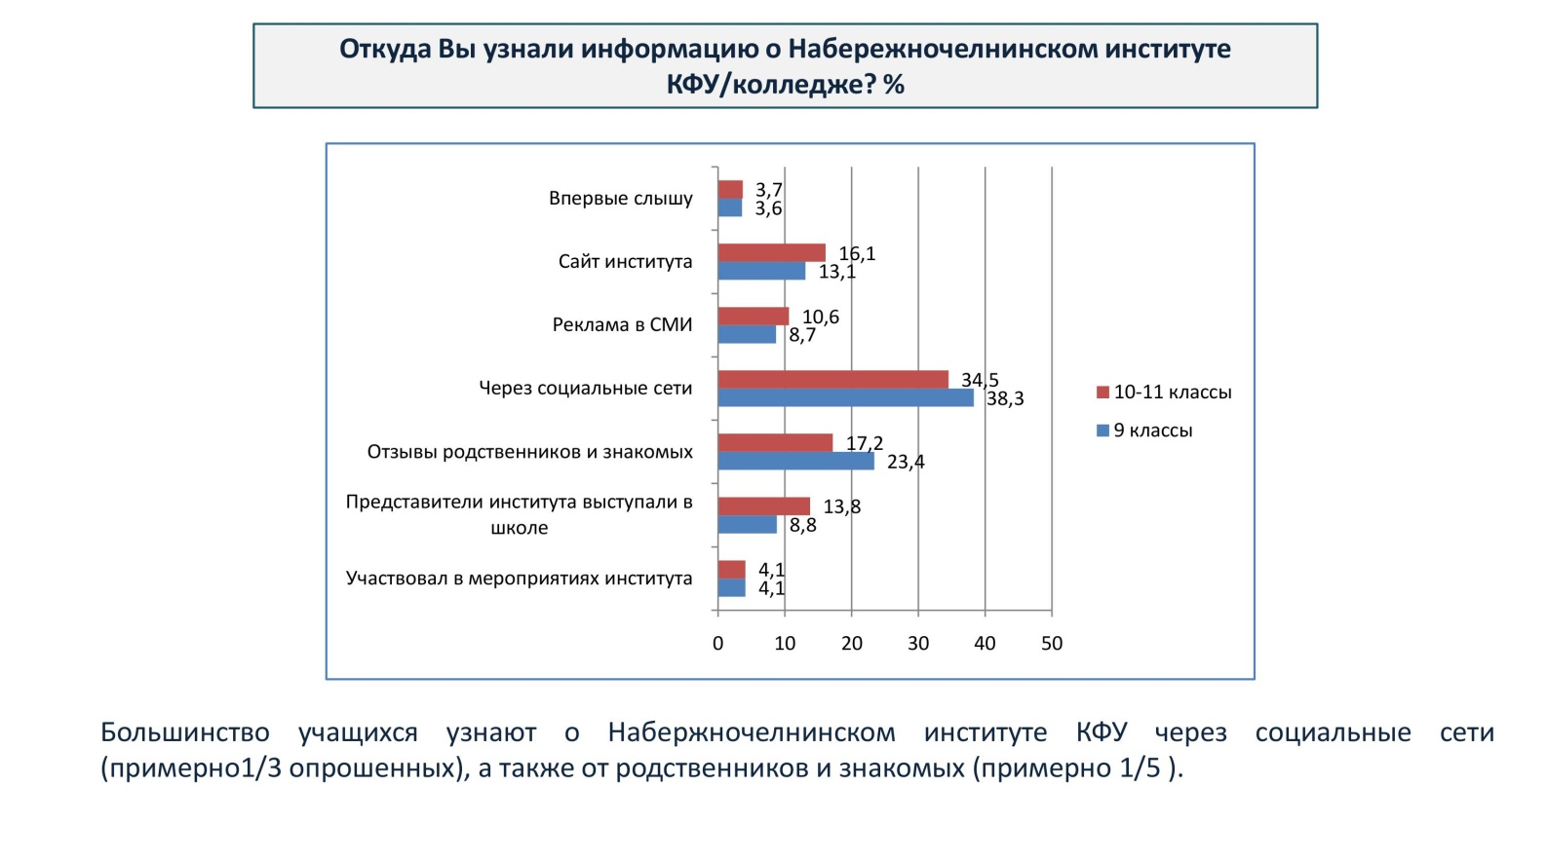
ВОСПИТАТЕЛЬНАЯ РАБОТА В ИНСТИТУТЕ: СОСТОЯНИЕ И ПЕРСПЕКТИВЫ РАЗВИТИЯ
На основании исследования Набережночелнинского института КФУ
профориентационных решений школьников районов Республики Татарстан
(по состоянию на ноябрь-декабрь 2024г.)
601-800
10
347
10

Slide 4

ВОСПИТАТЕЛЬНАЯ РАБОТА В ИНСТИТУТЕ: СОСТОЯНИЕ И ПЕРСПЕКТИВЫ РАЗВИТИЯ
601-800
10
347
10

Slide 5
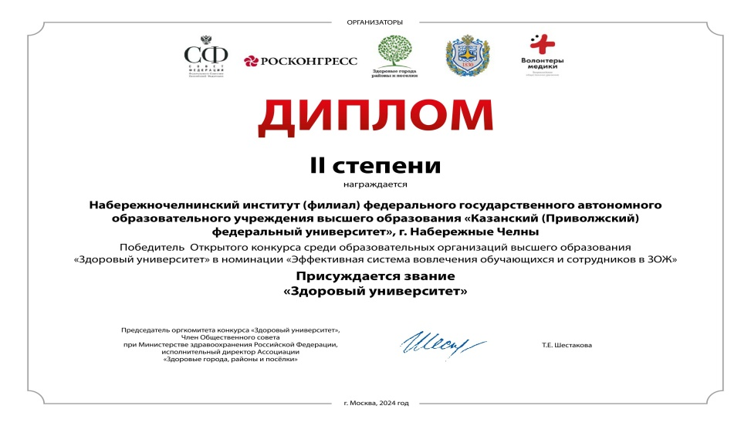
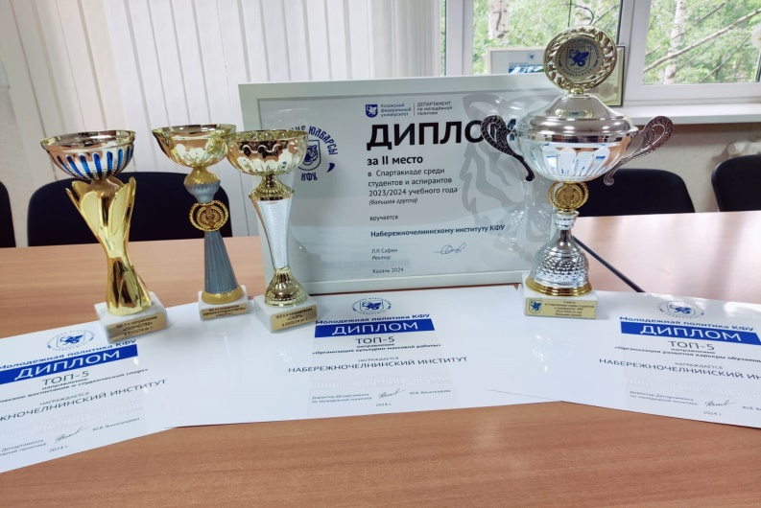
ВОСПИТАТЕЛЬНАЯ РАБОТА В ИНСТИТУТЕ: СОСТОЯНИЕ И ПЕРСПЕКТИВЫ РАЗВИТИЯ
Достижения института в целом:
НЧИ КФУ – в федеральном конкурсе «Здоровый университет» объявлен Победителем в номинации «Эффективная система вовлечения обучающихся и сотрудников в ЗОЖ» и нам присуждено звание «Здоровый университет»
НЧИ КФУ входит в ТОП – 5 институтов КФУ по направлениям «Организация культурно-массовой работы», «Организация развития карьеры обучающихся», «Физическое воспитание и спорт»
601-800
10
347
10

Slide 6
ВОСПИТАТЕЛЬНАЯ РАБОТА В ИНСТИТУТЕ: СОСТОЯНИЕ И ПЕРСПЕКТИВЫ РАЗВИТИЯ
Студенческие объединения
19 спортивных объединений
16 творческих объединений
10 общественных объединений
Студия вокала
Евгения Гали
601-800
10
347
10

Slide 7
ВОСПИТАТЕЛЬНАЯ РАБОТА В ИНСТИТУТЕ: СОСТОЯНИЕ И ПЕРСПЕКТИВЫ РАЗВИТИЯ
Охват студентов
2022
28,3%
2023
27,3%
2024
27,9%
1530
1571
1600
601-800
10
347
10

Slide 8
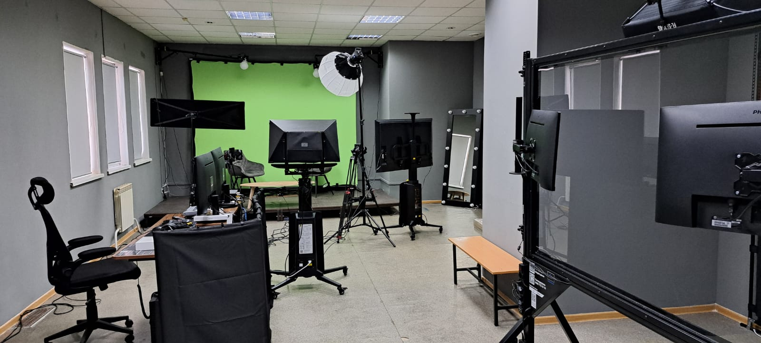
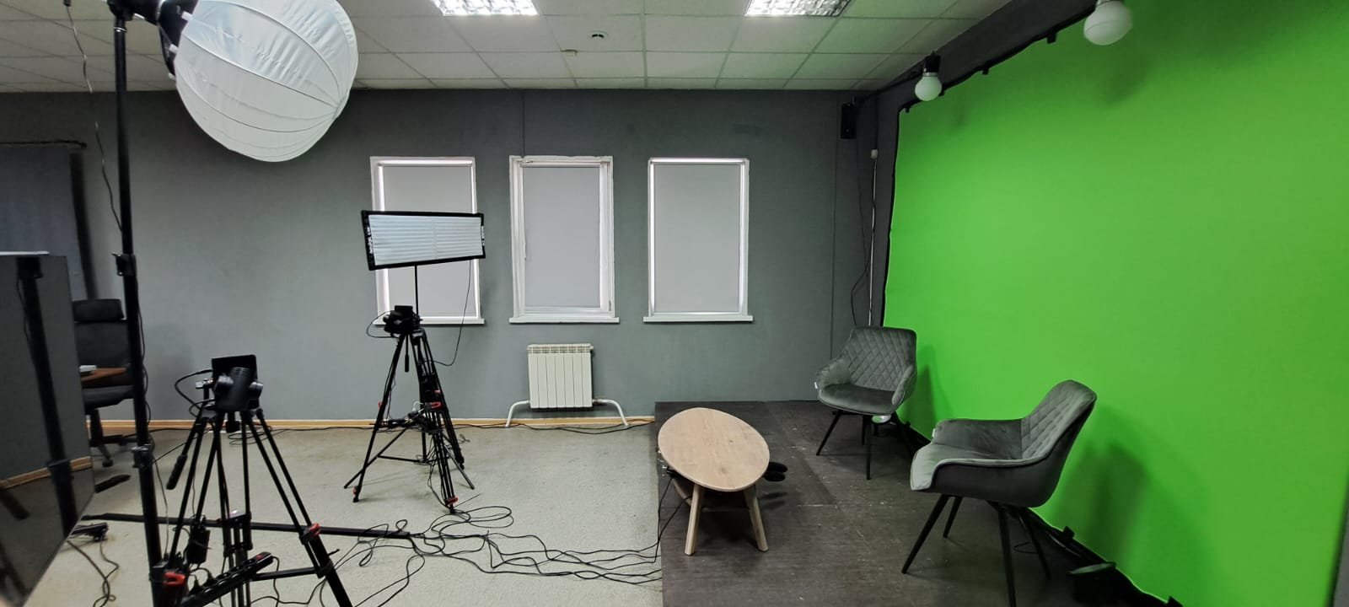
ВОСПИТАТЕЛЬНАЯ РАБОТА В ИНСТИТУТЕ: СОСТОЯНИЕ И ПЕРСПЕКТИВЫ РАЗВИТИЯ
Учебно-библиотечный комплекс НЧИ КФУ. Реновация
6
Видеостудия
«В Ракурсе»
601-800
10
347
10

Slide 9
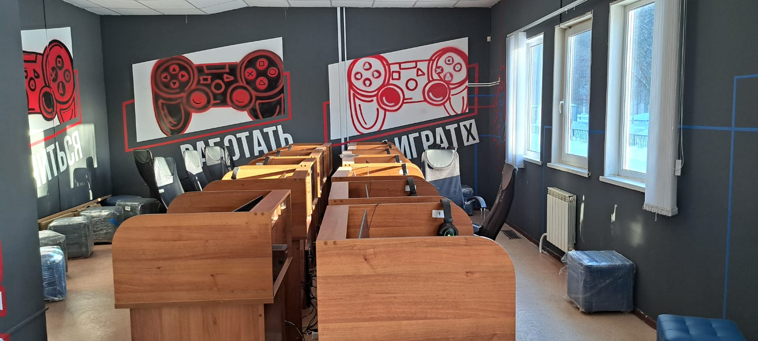
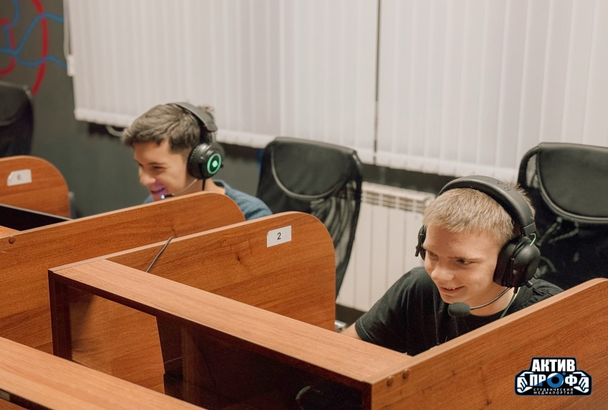
ВОСПИТАТЕЛЬНАЯ РАБОТА В ИНСТИТУТЕ: СОСТОЯНИЕ И ПЕРСПЕКТИВЫ РАЗВИТИЯ
Учебно-библиотечный комплекс НЧИ КФУ. Реновация
5
Киберспортивный клуб
601-800
10
347
10

Slide 10
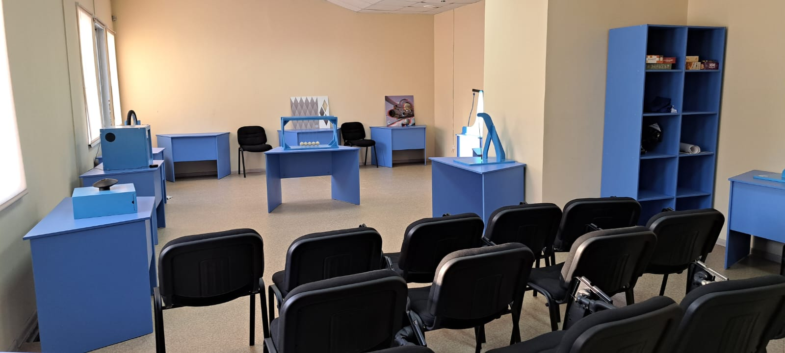
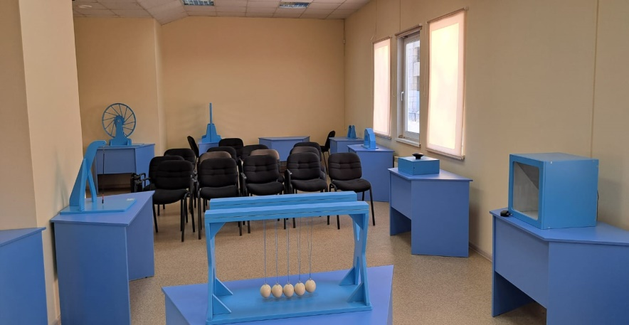
ВОСПИТАТЕЛЬНАЯ РАБОТА В ИНСТИТУТЕ: СОСТОЯНИЕ И ПЕРСПЕКТИВЫ РАЗВИТИЯ
Учебно-библиотечный комплекс НЧИ КФУ. Реновация
4
Музей «Perpetuum mobile»
601-800
10
347
10

Slide 11
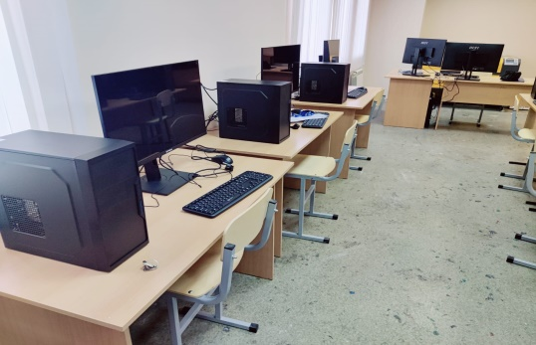
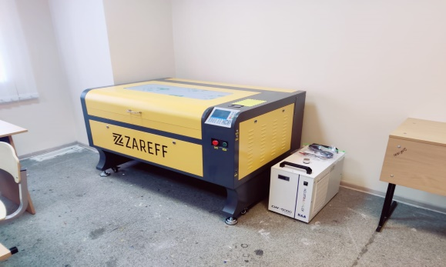
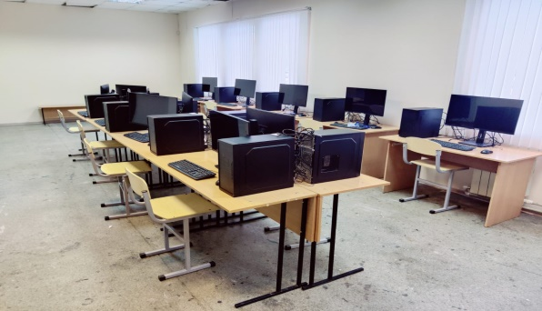
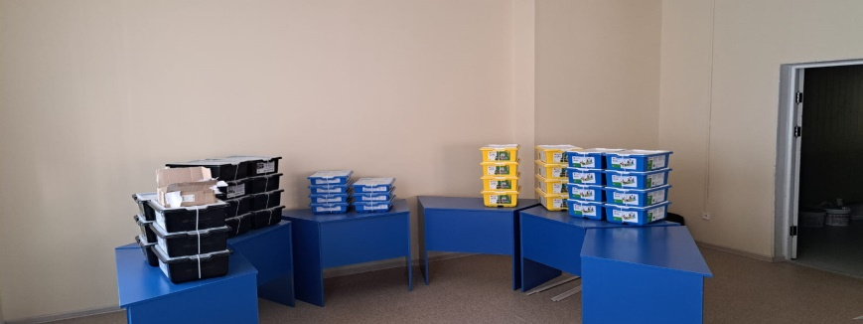
ВОСПИТАТЕЛЬНАЯ РАБОТА В ИНСТИТУТЕ: СОСТОЯНИЕ И ПЕРСПЕКТИВЫ РАЗВИТИЯ
Учебно-библиотечный комплекс НЧИ КФУ. Реновация
3,2
3D Моделирование и прототипирование и основы робототехники
601-800
10
347
10

Slide 12
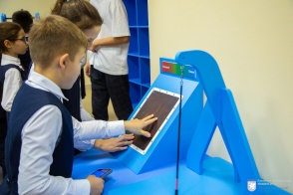
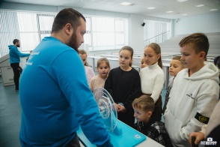
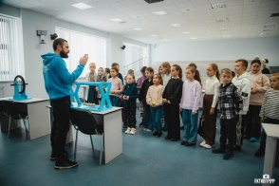
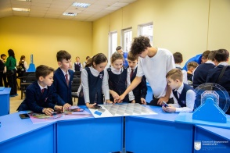
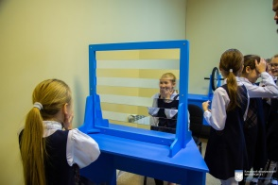
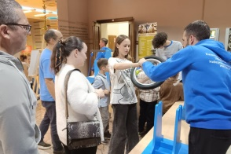
ВОСПИТАТЕЛЬНАЯ РАБОТА В ИНСТИТУТЕ: СОСТОЯНИЕ И ПЕРСПЕКТИВЫ РАЗВИТИЯ
Музей занимательной науки «Perpetuum mobile»
За 2024 было проведено 75 экскурсий для школ города с общим охватом 1500 человек.
Музей был представлен на городском празднике «День Молодежи-2024», Академическом Матче ХК «Ак Барс» (Казань), «Ночь Науки КФУ» (Казань), «ProНаука» (Казань) – охват более 13000 человек.
601-800
10
347
10

Slide 13
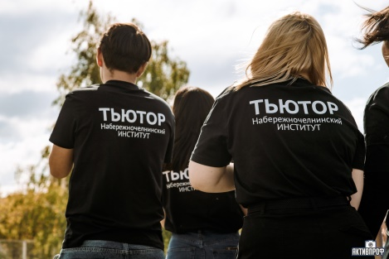
ВОСПИТАТЕЛЬНАЯ РАБОТА В ИНСТИТУТЕ: СОСТОЯНИЕ И ПЕРСПЕКТИВЫ РАЗВИТИЯ
Кураторский и тьюторский корпуса
С 1.09.2023г введен институт тьюторов (студенты 2+ курса)
117 кураторов
46 классных руководителей
32 тьютора
35 групп 1 курса
1 курс
8050 р/м
2 курс
5750р/м
3 курс
4025р/м
601-800
10
347
10
ИЭК – 5000р+550р+ 80руб за 1 студента

Slide 14
ВОСПИТАТЕЛЬНАЯ РАБОТА В ИНСТИТУТЕ: СОСТОЯНИЕ И ПЕРСПЕКТИВЫ РАЗВИТИЯ
Динамика участия студентов в мероприятиях
2024
601-800
10
347
10

Slide 15
ВОСПИТАТЕЛЬНАЯ РАБОТА В ИНСТИТУТЕ: СОСТОЯНИЕ И ПЕРСПЕКТИВЫ РАЗВИТИЯ
Достижения студентов. Творческое направление
Международный уровень
Призеры и победители международных конкурсов «Кубок Ритма», «Собираем таланты», «Воплощение мастерства», «Жар-птица России», «Морозко»
Всероссийский уровень
Победители Всероссийского конкурса искусств «Новогодняя планета»
Призеры и победители городских фестивалей «Студенческая весна», «День Первокурсника», победители и призеры регионального театрального фестиваля «Погружение», финалисты городских конкурсов «Сабантуй Гузэлэ», «Мисс Набережные Челны»
Университетский уровень
Призеры и победители республиканского конкурса «Студенческая весна РТ 2024»
Республиканский уровень
Призеры и победители фестивалей «Студенческая весна КФУ – 2024», «День Первокурсника КФУ – 2024»
Городской уровень
601-800
10
347
10

Slide 16
ВОСПИТАТЕЛЬНАЯ РАБОТА В ИНСТИТУТЕ: СОСТОЯНИЕ И ПЕРСПЕКТИВЫ РАЗВИТИЯ
Достижения студентов. Спортивное направление
Всероссийский уровень
Победители и призеры Первенства ПФО легкой атлетике, призеры чемпионата Российского студенческого спортивного союза по легкой атлетике
Победители городской Спартакиады среди ВУЗов и ССУЗов города
Университетский уровень
Призеры и победители студенческих футбольной, волейбольной, баскетбольной лиг РТ, победители и призеры Кубка РТ по спортивному туризму
Республиканский уровень
Призеры Спартакиады КФУ
Городской уровень
601-800
10
347
10

Slide 17
ВОСПИТАТЕЛЬНАЯ РАБОТА В ИНСТИТУТЕ: СОСТОЯНИЕ И ПЕРСПЕКТИВЫ РАЗВИТИЯ
Волонтерское направление
Помощь Набережночелнинскому дому-интернату для престарелых и инвалидов
Обучение по работе с инвалидами по зрению
Ежегодная благотворительная акция «Помощь четырехлапым»
Акция «Окопная свеча»
Гуманитарная помощь военным госпиталям в ДНР и ЛНР
601-800
10
347
10

Slide 18
ВОСПИТАТЕЛЬНАЯ РАБОТА В ИНСТИТУТЕ: СОСТОЯНИЕ И ПЕРСПЕКТИВЫ РАЗВИТИЯ
Материальная поддержка
Месяц | Количество заявлений
Февраль | 28
Март | 109
Апрель | 214
Май | 185
Июнь | 192
Октябрь | 44
Ноябрь | 18
Декабрь | 544
ИТОГО | 1334
1334
заявления
1096 ВО
24
аспирантура
214 СПО
601-800
10
На общую сумму 9 100 000,00 рублей
347
10

Slide 19
ВОСПИТАТЕЛЬНАЯ РАБОТА В ИНСТИТУТЕ: СОСТОЯНИЕ И ПЕРСПЕКТИВЫ РАЗВИТИЯ
Материальная поддержка («Дети граждан, принимающих (принимавших) участие в СВО»
(совместно на институт и инженерно-экономический колледж)
Месяц | Количество заявлений
Февраль | 15
Март | 8
Апрель | 2
Май | 1
Июнь | 2
Октябрь | 6
Ноябрь | 7
Декабрь | 10
ИТОГО | 51
601-800
10
На общую сумму 255 000,00 рублей
347
10

Slide 20
ВОСПИТАТЕЛЬНАЯ РАБОТА В ИНСТИТУТЕ: СОСТОЯНИЕ И ПЕРСПЕКТИВЫ РАЗВИТИЯ
Материальная поддержка «Единовременная денежной выплаты в качестве социальной поддержки студентам и аспирантам при рождении ребенка в 2024 году в размере 100 000 рублей» (из собственных средств Набережночелнинского института (филиала) КФУ, полученных от приносящей доход деятельности)
Месяц | Количество заявлений
Июнь | 2
Июль | 1
Август | 3
Октябрь | 4
Ноябрь | 3
Декабрь | 7
ИТОГО | 20
601-800
10
На общую сумму 2 000 000,00 рублей
347
10

Slide 21
ВОСПИТАТЕЛЬНАЯ РАБОТА В ИНСТИТУТЕ: СОСТОЯНИЕ И ПЕРСПЕКТИВЫ РАЗВИТИЯ
Профилактика социально-негативных явлений в молодежной среде
Профилактика наркотизации, формирование позитивных социальных навыков, ЗОЖ
20 мероприятий
Охват - 4900
Профилактика экстремизма, формирование толерантности
11 мероприятий
Охват - 3352
Профилактика суицидального поведения
25 мероприятий
Охват – 3000
Набережночелнинский институт КФУ – обладатель 2 места в Федеральном проекте «Здоровый университет» в номинации «Эффективная система вовлечения обучающихся и сотрудников в ЗОЖ».
601-800
10
347
10

Slide 22
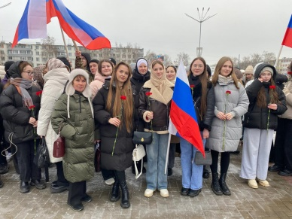
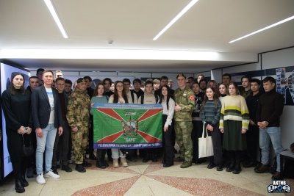
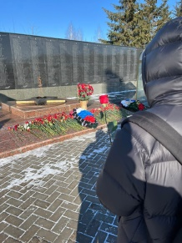
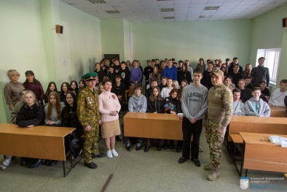
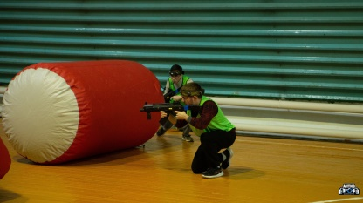
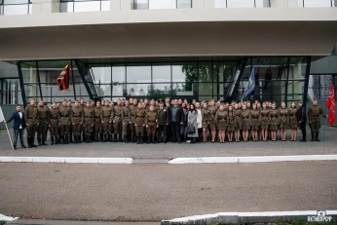
ВОСПИТАТЕЛЬНАЯ РАБОТА В ИНСТИТУТЕ: СОСТОЯНИЕ И ПЕРСПЕКТИВЫ РАЗВИТИЯ
Гражданское, патриотическое и духовно-нравственное воспитание
В 2024 году было проведено 135 мероприятий
47
Гражданское
21
Патриотическое
25
Духовно-нравственное
Физическое
42
601-800
10
347
10

Slide 23
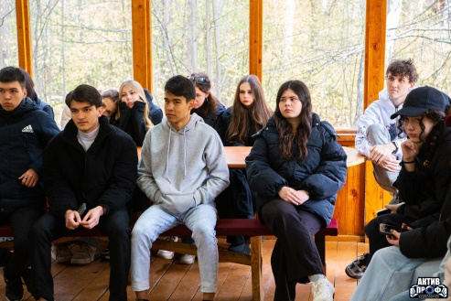
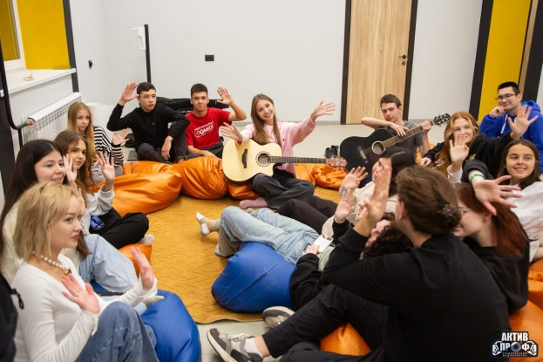
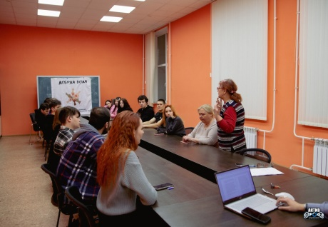
ВОСПИТАТЕЛЬНАЯ РАБОТА В ИНСТИТУТЕ: СОСТОЯНИЕ И ПЕРСПЕКТИВЫ РАЗВИТИЯ
Студенческие общежития
4 общежития
1510 студентов
151 мероприятие
Киновечера
Мастер-классы
Спортивные соревнования
Квартирники
Дискотеки
Тематические мероприятия
Школы актива
601-800
10
347
10

Slide 24
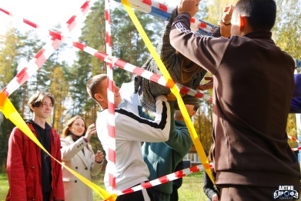
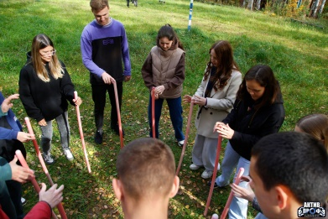
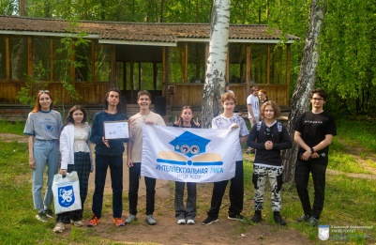
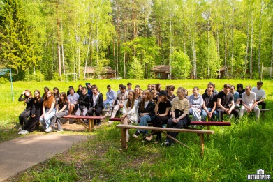
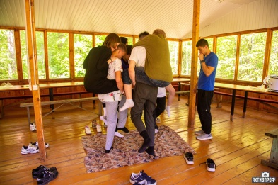
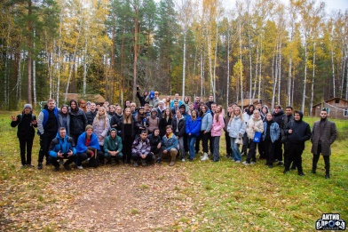
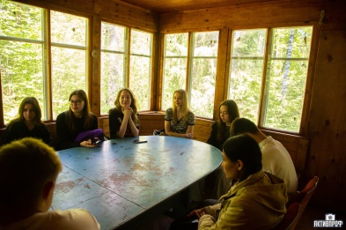
ВОСПИТАТЕЛЬНАЯ РАБОТА В ИНСТИТУТЕ: СОСТОЯНИЕ И ПЕРСПЕКТИВЫ РАЗВИТИЯ
Студенческие смены
Весна 2024
3 школы актива, ССОК «Дубравушка»
200 студентов
Лето 2024
Школа профсоюзного актива, г.Анапа
30 студентов
3 смены актива, Школа старост и профоргов
Осень 2024
200 студентов
601-800
10
347
10

Slide 25
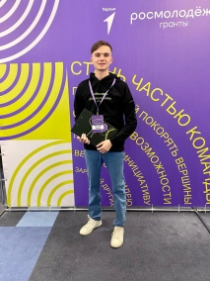
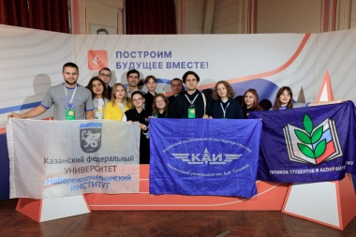
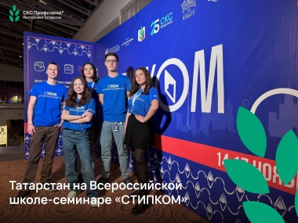
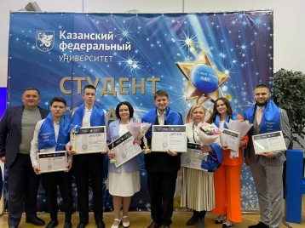
ВОСПИТАТЕЛЬНАЯ РАБОТА В ИНСТИТУТЕ: СОСТОЯНИЕ И ПЕРСПЕКТИВЫ РАЗВИТИЯ
Результаты
РФ
Магистрант НЧИ КФУ Матурин Руслан - амбассадор федерального грантового конкурса Росмолодежи
РФ
Студенты института стали участниками Форума студенческих советов общежитий РФ
ПФО
Студенты института участики в открытой школе-семинаре «Законодательные аспекты стипендиального обеспечения обучающихся образовательных организаций высшего образования «СТИПКОМ - 2024» и Гаязова Камиля стала обладателем серебряного значка СТИПКОМ
Патриотический клуб «МСОП НЧИ КФУ» стал победителем конкурса «Студент года КФУ 2024»
Студенты института стали лауреатами и победителями республиканской студенческой премии «Студент года Республики Татарстан»: МСОП – спец приз конкурса, как лучшее патриотическое объединение РТ, Давлетшин Данил – победитель премии в 2024 году в номинации «Спортсмен года РТ 2024»
КФУ
РТ
601-800
10
347
10

Slide 26
ВОСПИТАТЕЛЬНАЯ РАБОТА В ИНСТИТУТЕ: СОСТОЯНИЕ И ПЕРСПЕКТИВЫ РАЗВИТИЯ
Задачи на 2025 год
1.
Реализация плана мероприятий, посвященных 45-летию Набережночелнинского института (филиала) КФУ, а также создание Студенческого и Спортивного клубов
2.
Создание студенческих трудовых отрядов
НЧИ КФУ для сотрудничества с автомобильными заводами ПФО
3.
Развитие органов студенческого самоуправления ИЭК, создание абонемента библиотеки в УЛК-1 для ИЭК
4.
Развитие работы видеостудии «Ракурс» в направлении «Подготовка к ЕГЭ учащихся сельских школ»
5.
Таргетинг и SMM
601-800
10
347
10

Slide 27


Воспитательная работа в институте: состояние и перспективы развития. Отчёт за 2024 год.
Спасибо за внимание!

